Slide 1

大学生心理健康状况
动态监测与预警系统
项目汇报
第七小组
2026年6月

Slide 2
CONTENTS
02
01
汇报目录
系统架构与技术栈
三层架构 · 技术选型
核心功能
学生端 · 辅导员端 · 管理员端
本汇报共6个章节，涵盖、系统架构、核心功能、数据库设计、机器学习模型、前端展示及项目总结。
03
04
数据库设计与优化
核心表结构 · SQL优化
机器学习模型
特征工程 · 模型训练 · 风险预警
分工
杨璟欣：系统架构
郑秉文：前后端业务开发
狄伟嘉：数据库开发
贺向阳：机器学习
龚哲：NLP 算法 & 可视化
05
06
前端功能展示
工作台 · 统计分析 · 群体画像
项目创新点与总结
技术创新 · 业务创新 · 工程创新

Slide 3
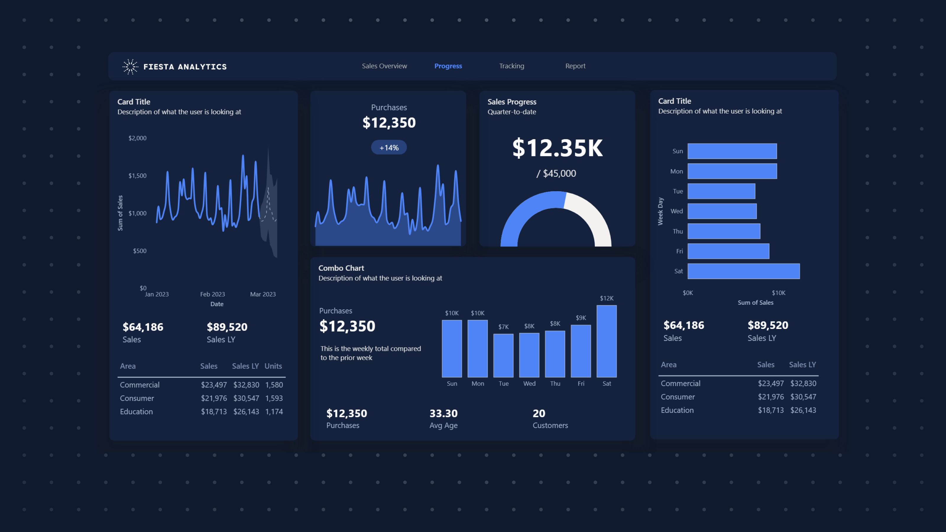
02
系统架构与技术栈
整体架构设计与技术选型
演讲者1

Slide 4
项目背景与目标
系统架构与技术栈
核心功能
数据库设计与优化
机器学习模型
前端功能展示
项目创新点与总结
系统整体架构
前端层
React 19 + TypeScript + Vite | 端口 5173 | Zustand 状态管理 | Recharts 图表可视化 | JWT Bearer Token 认证
后端层
FastAPI + SQLAlchemy | 端口 8000 | 3 个路由模块 | 24+ API 端点 | JWT 认证 | 角色权限控制
服务层：
MLService（懒加载 ML 模型）
SuggestionService（14 种干预建议）
NLPService（情感分析 + 主题识别）
数据层
6 张核心表 + 2 个视图 + 1 个触发器 | 3 张预聚合表（周维度统计） | 跨数据库兼容（SQLite / MySQL）
ML 流水线
scikit-learn | Random Forest + SMOTE + GridSearchCV | 16 特征 → predict_proba → 风险分级
7 / 26

Slide 5
项目背景与目标
系统架构与技术栈
核心功能
数据库设计与优化
机器学习模型
前端功能展示
项目创新点与总结
技术栈总览
层级 | 技术选型
前端 | React 19 + TypeScript + Vite + Zustand + Recharts + Lucide React
后端 | FastAPI + SQLAlchemy + Pydantic v2 + python-jose (JWT)
数据库 | SQLite（开发）/ MySQL（生产 Docker）
机器学习 | scikit-learn + imbalanced-learn (SMOTE) + pandas + numpy
NLP | jieba 分词 + 情感词典 + TF-IDF
部署方案
Docker Compose 一键部署：MySQL + 后端 + 前端三个容器编排
8 / 26

Slide 6
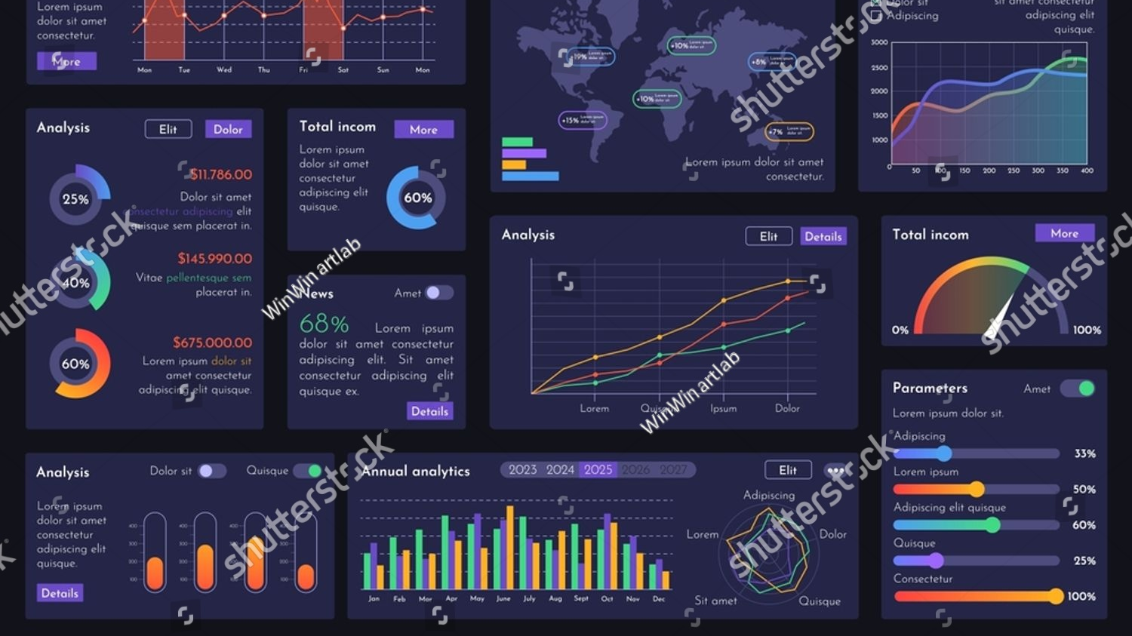
03
核心功能
学生端、辅导员端、管理员端三大功能体系
演讲者2

Slide 7
项目背景与目标
系统架构与技术栈
核心功能
数据库设计与优化
机器学习模型
前端功能展示
项目创新点与总结
学生端功能
个人首页
行为记录
评估记录
展示个人概况、12 周行为趋势图、最新风险评估结果、个性化干预建议
查看历史行为数据（睡眠、学习、运动、社交媒体、压力），支持分页和趋势图
查看 ML 评估结果历史，包含风险等级、抑郁概率、干预建议文本
心理测评
测评记录
每周自评问卷，包含情绪状态、睡眠质量、学习状态、社交状态、生活满意度 5 个维度
查看历史测评结果及辅导员回复，形成完整的测评追踪闭环
10 / 26

Slide 8
项目背景与目标
系统架构与技术栈
核心功能
数据库设计与优化
机器学习模型
前端功能展示
项目创新点与总结
辅导员端功能
功能模块 | 详细说明
工作台 | 统计概览（学生总数、高风险人数、平均压力、抑郁率）、风险分布饼图、各院系抑郁率柱状图、辅导员汇报展示
学生管理 | 学生列表（支持学号/姓名搜索、院系/性别/风险等级筛选）、学生详情查看、触发单人/批量 ML 评估、更新辅导员备注
预警信息 | 高风险预警列表（支持性别/已读状态筛选）、标记已读/全部已读、点击跳转学生详情
每周测评 | 查看学生自评列表（按情感分升序排列，最消极优先）、NLP 情感分析（情感分、关键词、心理主题）、回复学生留言
定期上报 | 辅导员每周汇报本院系学生整体心理状态、异常情况、重点关注学生
11 / 26

Slide 9
项目背景与目标
系统架构与技术栈
核心功能
数据库设计与优化
机器学习模型
前端功能展示
项目创新点与总结
管理员端功能
功能模块 | 详细说明
统计分析 | 各院系抑郁率对比、12 周趋势图（平均压力 + 抑郁人数）、压力水平分布、院系总览表格、SQL 优化演示
统计检验 | T 检验（高/低风险组差异）、卡方检验（性别与抑郁关联）、Pearson/Spearman 相关性分析
群体画像 | K-Means 聚类（K=4）+ PCA 降维可视化、20+ 种智能群体命名、散点图 + 雷达图 + 特征分布
预警总览 | 查看所有院系的高风险预警信息，全局掌控学生心理健康态势
注册辅导员 | 创建新的辅导员账号，分配院系；拥有全部辅导员功能的访问权限
12 / 26

Slide 10

04
数据库设计与优化
核心表结构、视图、触发器与SQL优化
演讲者3

Slide 11
项目背景与目标
系统架构与技术栈
核心功能
数据库设计与优化
机器学习模型
前端功能展示
项目创新点与总结
核心表结构与视图
表名 | 说明 | 关键字段 | 预估行数
student_info | 学生基本信息 | student_id (PK), name, age, gender, department, cgpa | 100,000
behavior_log | 行为记录 | student_id (FK), record_date, sleep_duration, study_hours, social_media_hours, stress_level | ~1,200,000
mental_assessment | ML评估结果 | student_id (FK), assessment_date, depression_probability, risk_level, intervention_text | ~100,000
counselor_user | 辅导员账号 | username, password_hash, display_name, department, is_admin | -
risk_notification | 高风险预警 | student_id (FK), risk_level, message, is_read | -
weekly_assessment | 学生每周自评 | student_id (FK), mood_score, sleep_quality, overall_score, sentiment_score | -
counselor_report | 辅导员汇报 | counselor_id (FK), department, report_week, overall_status, key_students | -
视图与触发器
v_latest_assessment
每个学生的最新评估记录，用于快速查询当前风险状态
v_student_behavior_summary
每个学生的行为数据汇总（平均压力、睡眠等）
trg_high_risk_alert
高风险评估自动触发预警通知（INSERT 触发器）
14 / 26

Slide 12
项目背景与目标
系统架构与技术栈
核心功能
数据库设计与优化
机器学习模型
前端功能展示
项目创新点与总结
SQL 查询优化策略
优化手段 | 应用场景 | 性能提升
覆盖索引 | MAX(id) GROUP BY student_id 模式 | 避免全表扫描
CTE + ROW_NUMBER | 获取每个学生最新记录 | 替代关联子查询
预聚合表 | 周维度统计数据 | 从秒级降到毫秒级
窗口函数 | 批量评估、排名查询 | 减少数据库往返
索引设计 | 高频查询路径 | 覆盖索引减少回表
典型案例：周趋势数据查询优化
优化前
优化后
每次请求扫描 百万行 原始数据
SELECT DATE_FORMAT(record_date, '%x-W%v') AS week, AVG(stress_level) FROM behavior_log GROUP BY week
⚠ 查询耗时：秒级
直接读预聚合表，仅 ~60 行
SELECT year_week, avg_stress FROM weekly_behavior_stats WHERE department = '__ALL__'
✓ 查询耗时：毫秒级
15 / 26

Slide 13

05
机器学习模型
特征工程、模型训练与风险预警
演讲者4

Slide 14
项目背景与目标
系统架构与技术栈
核心功能
数据库设计与优化
机器学习模型
前端功能展示
项目创新点与总结
特征工程与模型训练
原始特征（10个）
派生特征（3个）
特征 | 类型 | 说明
age | 数值 | 年龄
gender | 类别 | 性别（Male/Female）
department | 类别 | 院系（5 类）
cgpa | 数值 | 学分绩点
sleep_duration | 数值 | 每晚睡眠时长
study_hours | 数值 | 每日学习时长
social_media_hours | 数值 | 每日社交媒体时长
physical_activity | 数值 | 每周运动时长
stress_level | 数值 | 压力水平（1-10）
特征 | 计算方式
sleep_stress_ratio | sleep_duration / (stress_level + 1)
social_activity_ratio | social_media_hours / (activity/60 + 0.1)
study_efficiency | cgpa / (study_hours + 0.1)
模型训练流程
原始数据 100,000 条 → 特征工程（16 个特征）
Class_weight类别权重平衡（避免合成噪声）
Random Forest + GridSearchCV（5 折交叉验证）
最佳模型 → model.pkl, scaler.pkl
17 / 26

Slide 15
项目背景与目标
系统架构与技术栈
核心功能
数据库设计与优化
机器学习模型
前端功能展示
项目创新点与总结
风险分级与干预建议
三级风险分级
高风险
ML 预测为抑郁 或 压力值 ≥ 8
中风险
压力值 ≥ 6（且不满足高风险）
低风险
其他情况
14 种干预建议模板（6 大类别）
类别 | 模板 | 触发条件
压力 | 高压预警 / 中等压力 | stress ≥ 8 / ≥ 6
睡眠 | 严重不足 / 不足 | sleep < 4h / < 6h
运动 | 缺乏 / 可提升 | activity < 60 / < 120 min
社交媒体 | 过度 / 提醒 | social > 4h / > 2h
学习 | 过劳 / 不足 | study ≥ 10h / ≤ 2h
抑郁风险 | 专项提示（含 24h 危机热线） | 概率 ≥ 30% 或模型预测
综合 | 良好 / 轻度关注 | 无明显问题时
18 / 26

Slide 16
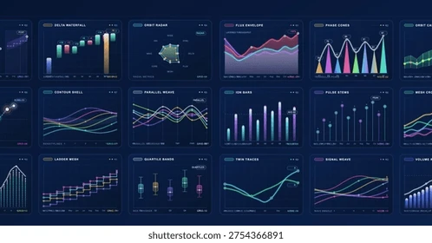
06
前端功能展示
辅导员工作台、统计分析、群体画像与NLP分析
演讲者4

Slide 17
项目背景与目标
系统架构与技术栈
核心功能
数据库设计与优化
机器学习模型
前端功能展示
项目创新点与总结
辅导员工作台与统计分析
辅导员工作台
统计分析
周趋势折线图：12 周平均压力 + 抑郁人数趋势
学生总数 / 高风险人数
平均压力 / 抑郁率
压力分布柱状图：各压力等级人数分布
风险分布饼图
各院系抑郁率柱状图
院系总览表格：学生数、平均压力、绩点、抑郁率
各学院辅导员汇报
计算机学院
整体状态：良好
异常案例：2 例
重点关注：3 人
20 / 26

Slide 18
项目背景与目标
系统架构与技术栈
核心功能
数据库设计与优化
机器学习模型
前端功能展示
项目创新点与总结
群体画像与 NLP 分析
群体画像
每周测评 NLP 分析
K-Means 聚类（K=4）：基于 5 个行为维度进行学生分群
情感分排序
按情感分升序排列，最消极的学生优先展示，便于辅导员快速定位需关注学生
20+ 种智能群体命名：高压失眠型、学业专注型、运动达人型等
NLP 情感分析
对学生留言进行情感得分计算、关键词提取、心理主题识别（jieba + 情感词典）
PCA 散点图：2D 降维可视化展示聚类分布
雷达图 + 特征分布图：各聚类特征对比与详细统计
辅导员在线回复
支持辅导员对学生测评留言进行在线回复，形成良性互动闭环
21 / 26

Slide 19
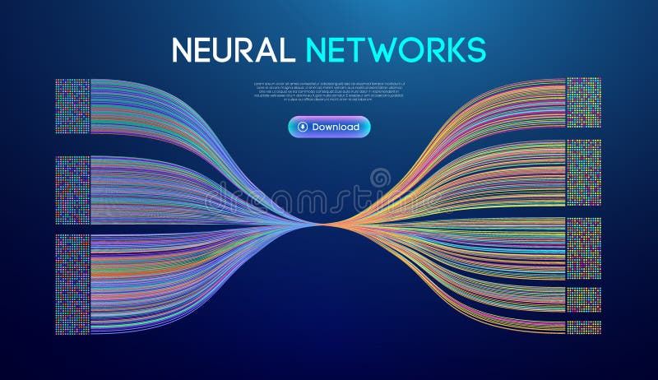
07
项目创新点与总结
技术创新、业务创新、工程创新与项目总结
演讲者5

Slide 20
项目背景与目标
系统架构与技术栈
核心功能
数据库设计与优化
机器学习模型
前端功能展示
项目创新点与总结
技术创新与业务创新
技术创新
业务创新
1
多维特征工程：原始 10 特征 + 3 派生特征，提升模型表现
1
动态监测：12 周行为数据持续追踪，非一次性筛查
2
SMOTE 过采样：避免合成噪声
2
智能预警：数据库触发器自动生成高风险预警通知
3
预聚合表策略：周维度统计数据预计算，查询从秒级降到毫秒级
3
群体画像：K-Means 聚类 + 20+ 种智能命名，帮助理解群体特征
4
覆盖索引设计：针对 MAX(id) GROUP BY 模式设计专用索引
4
NLP 情感分析：对学生留言进行情感分析和心理主题识别
5
跨数据库兼容：所有 SQL 使用辅助函数，支持 SQLite 和 MySQL 无缝切换
5
定期上报：辅导员每周汇报本院系心理状态，形成闭环管理
23 / 26

Slide 21
项目背景与目标
系统架构与技术栈
核心功能
数据库设计与优化
机器学习模型
前端功能展示
项目创新点与总结
工程创新与数据规模
工程创新
单例懒加载 ML 模型
避免重复加载，节省内存
前端 TTL 缓存策略
按需请求，减少网络开销
角色权限控制
三级权限，数据隔离
Docker 一键部署
MySQL + 后端 + 前端容器化
数据规模
100,000
~1.2M
~100K
~180
学生信息
条基础记录
行为记录
12 周 × 10 万学生
ML 评估
条预测记录
预聚合统计
12 周 × 5 院系 × 3 表
24 / 26

Slide 22
项目背景与目标
系统架构与技术栈
核心功能
数据库设计与优化
机器学习模型
前端功能展示
项目创新点与总结
项目总结
完整闭环：数据采集 → 特征工程 → ML 预测 → 风险预警 → 干预建议 → 定期汇报
数据驱动
实时预警
智能分析
性能优化
闭环管理
基于 10 万学生的真实行为数据，非主观判断
高风险评估自动触发预警通知，无需人工干预
ML 预测 + NLP 情感分析 + 聚类画像，多维度理解
覆盖索引 + 预聚合表，支撑 10 万级数据毫秒级查询
学生自评 → 辅导员监测 → 预警 → 干预 → 定期汇报
项目成果
本系统实现了从数据采集到定期汇报的完整闭环管理，覆盖 10 万学生、120 万行为记录的大规模数据处理，具备 24+ API 端点、3 级角色权限、14 种干预建议模板，为高校心理健康管理提供了数据驱动、智能预警、闭环干预的完整解决方案。
25 / 26

Slide 23

感谢聆听
大学生心理健康状况动态监测与预警系统
期待您的指导与建议
第七小组 · 2026年6月

